Slide 1
Финансовое управление муниципального района «Княжпогостский
«БЮДЖЕТ ДЛЯ ГРАЖДАН»
К решению Совета сельского поселения «Шошка» от 29.06.2021г. № 4-56/17 «Об исполнении бюджета сельского поселения «Шошка» за 2020 год»

Slide 2
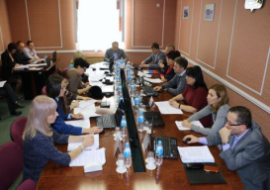
Финансовое управление муниципального района «Княжпогостский
Стадии бюджетного процесса
Понимание такого механизма как бюджет города невозможно без знаний стадий бюджетного процесса.
1. Составление проекта бюджета
2. Рассмотрение и утверждение бюджета
3. Исполнение бюджета
4. Составление, внешняя проверка, рассмотрение и утверждение бюджетной отчетности
5. Муниципальный финансовый контроль

Slide 3
Финансовое управление муниципального района «Княжпогостский
«Бюджет для граждан»-это упрощённая версия бюджетного документа, которая использует неформальный язык и доступные форматы, чтобы облегчить гражданам понимание бюджета, объяснить им планы и действия органов местного самоуправления поселения.
Ниже будут рассмотрены основные параметры бюджета, результаты его исполнения и, на наш взгляд самые значимые события, произошедшие в 2020 году.
Мы уверены, что «Бюджет для граждан» будет Вам интересен.

Slide 4
Финансовое управление муниципального района «Княжпогостский
ЧТО ТАКОЕ ИСПОЛНЕНИЕ БЮДЖЕТА?
Исполнение бюджета-это процесс мобилизации доходов местного бюджета и осуществление экономически обоснованных, рациональных расходов за счет средств бюджета.
Мобилизация доходов-это мероприятия, направленные на дополнительное привлечение доходов в бюджет.
В основу исполнения бюджета заложены следующие принципы:
Принцип единства счёта (кассы), предусматривающий зачисление всех поступающих доходов на единый счёт бюджета и осуществление всех расходов с единого счёта бюджета;
Принцип обеспечения расходов в пределах фактического наличия средств на едином счёте бюджета.
Контроль исполнения бюджета осуществляется посредствам составления и утверждения отчёта об исполнении бюджета.

Slide 5
Финансовое управление муниципального района «Княжпогостский
КАК ГРАЖДАНЕ ПРИНИМАЮТ УЧАСТИЕ В БЮДЖЕТНОМ ПРОЦЕССЕ?
Каждый работающий гражданин города является налогоплательщиком и тем самым формирует доходную часть бюджета. В то же время все без исключения граждане являются получателями расходов бюджета посредствам потребления общественных услуг.
ОБЩЕСТВЕННЫЕ УСЛУГИ:
Физическая культура и спорт | Образование | Здравоохранение | Культура | ЖКХ | Социальная политика

Slide 6
Финансовое управление муниципального района «Княжпогостский
ОСНОВНЫЕ ПАРАМЕТРЫ ИСПОЛНЕНИЯ БЮДЖЕТА СЕЛЬСКОГО ПОСЕЛЕНИЯ «Шошка» за 2018-2020 годы.
Наименование показателя | 2018 год | 2019 год | 2020 год
1. Доходы всего, из них: | 3 718,556 | 3 622,287 | 3 742,303
Налоговые и неналоговые доходы | 296,632 | 364,058 | 131,280
Безвозмездные поступления | 3 421,924 | 3 258,229 | 3 606,423
2. Расходы, всего | 3 730,083 | 3 609,259 | 3 804,356
3. Дефицит (-), профицит (+) | -11,527 | 13,028 | -62,053

Slide 7
Финансовое управление муниципального района «Княжпогостский
Изменения в решение Совета сельского поселения «Шошка» от 20.12.2019 г № II-35/171 «О бюджете сельского поселения «Шошка» на 2020 год на плановый период 2021 и 2022 годов»
Доходы (первоначальный план)
3 316,392 тыс.руб.
443,331тыс.руб.
Доходы (конечный план)
3 759,723 тыс.руб.
Налоговые и неналоговые доходы
75,00 тыс.руб.
73,70 тыс.руб.
Налоговые и неналоговые доходы
148,70 тыс.руб
Безвозмездные поступления
3 241,392 тыс.руб.
Безвозмездные поступления
3 606,423 тыс.руб.
365,031 тыс.руб.
Расходы (первоначальный план)
3 328,559 тыс.руб.
Расходы (конечный план)
3 805,730 тыс.руб.
477,171 тыс.руб.

Slide 8
Финансовое управление муниципального района «Княжпогостский
Структура доходов бюджета сельского поселения «Шошка» за 2020 год

Slide 9
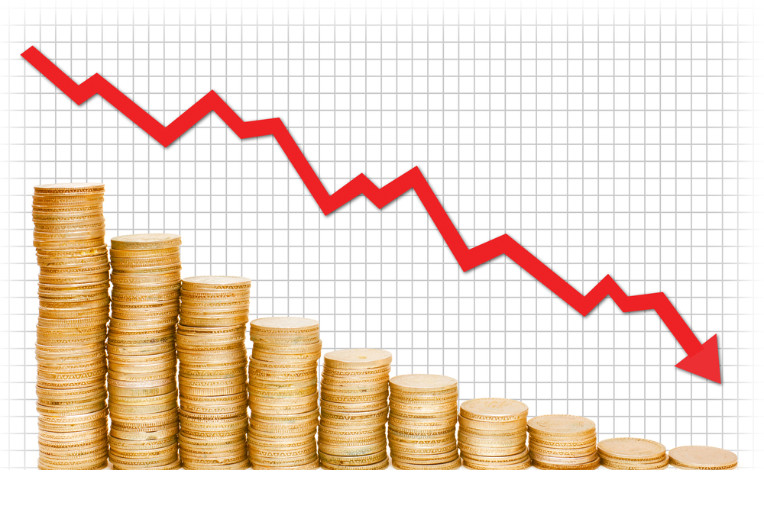
Финансовое управление муниципального района «Княжпогостский
Расходы бюджета сельского поселения «Шошка»
С 2014 года бюджет сельского поселения «Шошка»формируется в программном формате. Расходы осуществляются по основным мероприятиям 4-х муниципальных программ по непрограммным направлениям расходов.
Исполнение бюджета осуществлялось финансовым управлением администрации муниципального района «Княжпогостский» на основании сводной бюджетной росписи, кассового плана исполнения бюджета и заявок на финансирование расходов, предоставляемых главным распорядителем средств сельского поселения «Шошка».
За 2020 год по расходам бюджет исполнен в сумме 3 804,356 тыс.руб., что составило 99% к уточненному годовому плану.

Slide 10
Финансовое управление муниципального района «Княжпогостский
Доля программных и не программных
расходов в общем объёме расходов бюджета сельского поселения «Шошка»
В 2020 году на исполнение муниципальных программ запланировано 134 661,983 тыс.рублей, исполнено – 133 784,486 тыс.рублей. По непрограммным направлениям расходов запланировано 1 154,701 тыс.рублей, исполнено - 1 154,328 тыс.рублей.

Slide 11
Финансовое управление муниципального района «Княжпогостский
Исполнение бюджета
сельского поселения «Шошка» за 2020 год в разрезе муниципальных программ
Наименование программы | План | Исполнение | % исполнения
'МП "Развитие жилищно-коммунального хозяйства и повышение степени благоустройства сельского поселения "Шошка" | 737,747 | 737,747 | 100
'МП "Пожарная безопасность в населенных пунктах на территории сельского поселения "Шошка" | 411,454 | 411,454 | 100
'Муниципальная программа "Энергосбережение, повышение энергетической эффективности на территории сельского поселения "Шошка" | 5,5 | 5,5 | 100
Всего программные расходы | 1 154,701 | 1 154,328 | 100

Slide 12
Финансовое управление муниципального района «Княжпогостский
Расходы сельского поселения «Шошка»
за 2020 год по разделам классификации расходов бюджета Российской Федерации
Наименование | Рз | ПРз | Уточнённый план | исполнено
Всего |  |  | 3 805,730 | 3 804,356
ОБЩЕГОСУДАРСТВЕННЫЕ ВОПРОСЫ | 01 | 00 | 2 344,003 | 2 343,003
'Функционирование высшего должностного лица субъекта Российской Федерации и муниципального образования | 01 | 02 | 688,186 | 688,186
Функционирование Правительства Российской Федерации, высших исполнительных органов государственной власти субъектов Российской Федерации, местных администраций | 01 | 04 | 1 450,018 | 1 450,018
Обеспечение деятельности финансовых, налоговых и таможенных органов и органов финансового (финансово-бюджетного) надзора | 01 | 06 | 0,674 | 0,674
Резервные фонды | 01 | 11 | 1,000 | 0,000
Другие общегосударственные вопросы | 01 | 13 | 204,125 | 204,125

Slide 13
Финансовое управление муниципального района «Княжпогостский
Расходы сельского поселения «Шошка»
за 2020 год по разделам классификации расходов бюджета Российской Федерации
Наименование | Рз | ПРз | Уточнённый план | исполнено
НАЦИОНАЛЬНАЯ БЕЗОПАСНОСТЬ И ПРАВООХРАНИТЕЛЬНАЯ ДЕЯТЕЛЬНОСТЬ | 03 | 00 | 10,80 | 10,80
Защита населения и территории от чрезвычайных ситуаций природного и техногенного характера, гражданская оборона | 03 | 09 | 10,80 | 10,80
НАЦИОНАЛЬНАЯ ЭКОНОМИКА | 04 | 00 | 400,654 | 400,654
Общеэкономические вопросы | 04 | 01 | 337,934 | 337,934
Транспорт | 04 | 08 | 62,720 | 62,720

Slide 14
Финансовое управление муниципального района «Княжпогостский
Расходы сельского поселения «Шошка»
за 2020 год по разделам классификации расходов бюджета Российской Федерации
Наименование | Рз | ПРз | Уточнённый план | исполнено
ЖИЛИЩНО-КОММУНАЛЬНОЕ ХОЗЯЙСТВО | 05 | 00 | 756,747 | 756,374
Жилищное хозяйство | 05 | 01 | 260,837 | 260,493
Коммунальное хозяйство | 05 | 02 | 19,00 | 19,00
Благоустройство | 05 | 03 | 476,91 | 476,881
СОЦИАЛЬНАЯ ПОЛИТИКА | 10 | 00 | 293,526 | 293,525
Пенсионное обеспечение | 10 | 01 | 293,526 | 293,525

Slide 15
Финансовое управление муниципального района «Княжпогостский
КОНТАКТНАЯ ИНФОРМАЦИЯ
Финансовое управление муниципального района «Княжпогостский»
г. Шошка, ул. Дзержинского, 81
Начальник: Хлюпина Наталия Анатольевна
Телефон: (82139) 2-36-01
Исполнитель: Столбовская Кристина Анатольевна
Телефон: (82139)2-14-78
С информацией о бюджете можно ознакомиться на официальном сайте администрации муниципального района «Княжпогостский» «mrk11.ru»

